Slide 1

Универсальный редактор с открытым исходным кодом
Чагин Ф.С
Карпов Р.В.
Ефимов С.Р.

Slide 2
Visual Studio Code
Универсальный инструмент для повседневной работы программиста
Visual Studio Code (VS Code) – бесплатный кроссплатформенный редактор кода, разработанный Microsoft. Он серьёзно упрощает создание, отладку и поддержку программного обеспечения. Благодаря своей доступности он является популярным выбором для студентов и начинающих разработчиков, а мощная экосистема расширений и глубокая интеграция с современными инструментами делает его надёжным решением для профессионалов в крупных проектах. К тому же, гибкие настройки интерфейса и горячих клавиш позволяют адаптировать среду под индивидуальные потребности каждого программиста, обеспечивая комфорт и эффективность на всех этапах разработки.

Slide 3
Необходимое обеспечение
Аппаратное обеспечение
Программное обеспечение
Оперативная память – от 1 ГБ
Процессор – любой 1.6 ГГц и выше
Жесткий диск – 500 МБ свободного места
Монитор
Клавиатура
Мышь
Интернет-соединение
Операционная система
Windows (от Windows 10 версия 1809)
macOS (от macOS 10.15 Catalina)
Linux (дистрибутивы, выпущенные с 2019-2020 годов и позже)

Slide 4
Создание проекта
Для того, чтобы создать новый проект в Visual Studio Code достаточно создать новую папку у себя на устройстве.
Шаги:
Создаем новую папку и переименовываем её
Нажимаем на созданную папку правой кнопкой мыши
Выбираем в появившемся меню «Открыть с помощью Code»
После этого папка откроется в Visual Studio Code и в ней можно добавлять новые файлы, писать в них код и т. д.

Slide 5
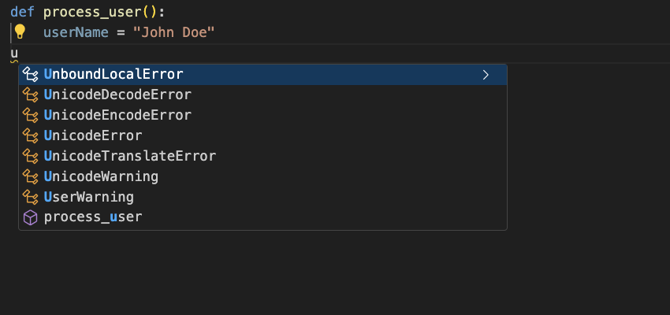
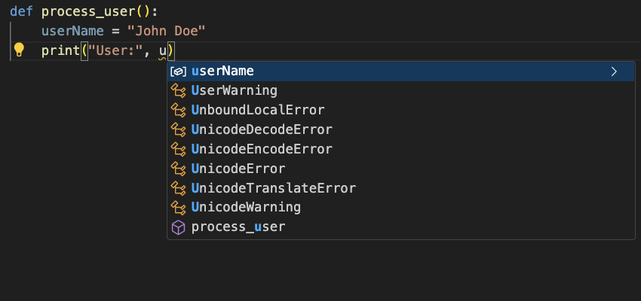
IntelliSense: умная система подсказок
IntelliSense – одна из особенностей, которая серьёзно выделяет VS Code на фоне остальных редакторов. Например, если объявить переменную userName и начать вводить первые буквы, то среди прочего VS Code предложит и userName. Однако сделает он это не в любом месте, а там где это нужно по контексту: как только разработчик переходит к месту, где эта переменная становится нужна, IntelliSense начинает корректно предлагать userName в списке.
Пример разных ситуацций: в 1 случае вводить userName бесполезно, поэтому IntelliSense предлагает более актуальные подсказки. А во 2 случае скорее всего программист захочет вывести переменную, и IntelliSense предлагает именно этот уже нужный вариант

Slide 6
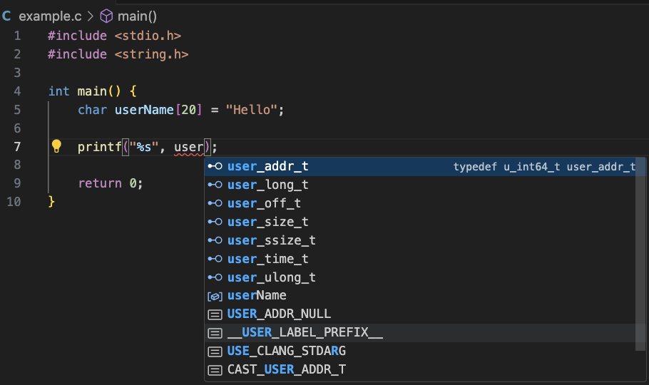
IntelliSense: умная система подсказок
Но при работе с такими низкоуровневыми языками как C/C++ (даже при установленных расширениях) IntelliSense даёт стандартные подсказки, зачастую не вникая в контекст даже правильного кода:

Slide 7
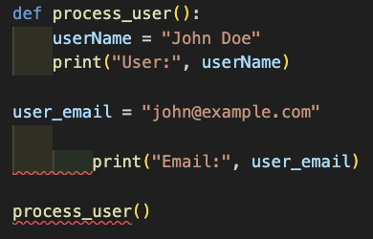
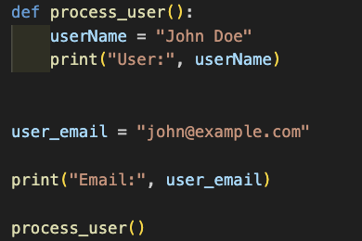
Форматирование кода: чистота и единый стиль
Автоматическое форматирование — встроенная функция VS Code, которая приводит код к единому, читаемому стилю одной горячей клавишей Cmd+Shift+P. Такие языки программирования как например js можно отформатировать без каких-либо проблем, но для редоктирования Python необходимо установить одно из специальных дополнений: Autopep8, Black или Python Extension Pack.
Cmd+Shift+P
→

Slide 8
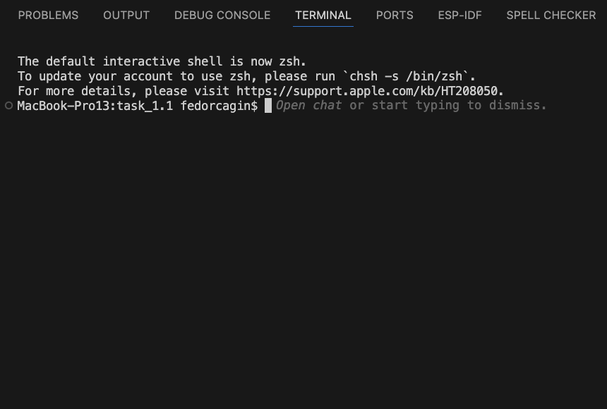
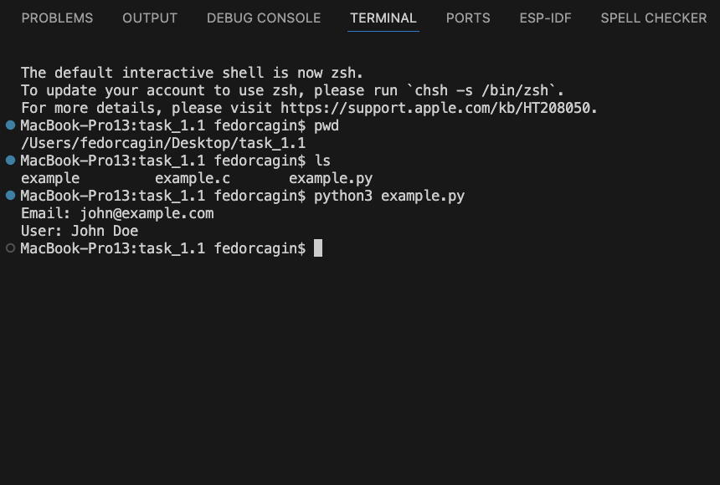
Интегрированный терминал: всё в одном окне
Интегрированный терминал (Ctrl + `) позволяет заниматься запуском и отладкой кода без переключения между приложениями. С помощью него можно работать с командной строкой прямо в интерфейсе VS Code. Он позволяет выполнять команды непосредственно в среде разработки.
На примере видно, как без переключения окон можно проверить содержимое папки (ls) и запустить программу (python3 example.py), сразу увидев результат её работы.

Slide 9



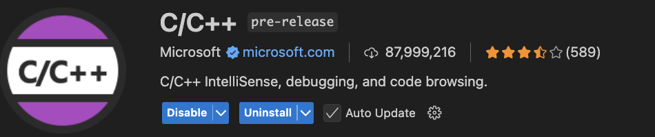








Дополнения
К тому же, приложение может похвастаться огромной библиотекой доступных дополнений: магазин содержит десятки тысяч плагинов для различных языков программирования, фреймворков и инструментов. Это позволяет адаптировать редактор под конкретные нужды проекта, добавляя нужные возможности, что превращает VS Code из простого редактора в мощную среду разработки.

Slide 10
Интеграция с системой контроля версий Git
В Visual Studio Code встроена поддержка Git, что делает работу более удобной.
Основные возможности:
Создание Git репозитория
Отслеживание изменений
Коммиты
Ветвление и слияние
Просмотр истории

Slide 11
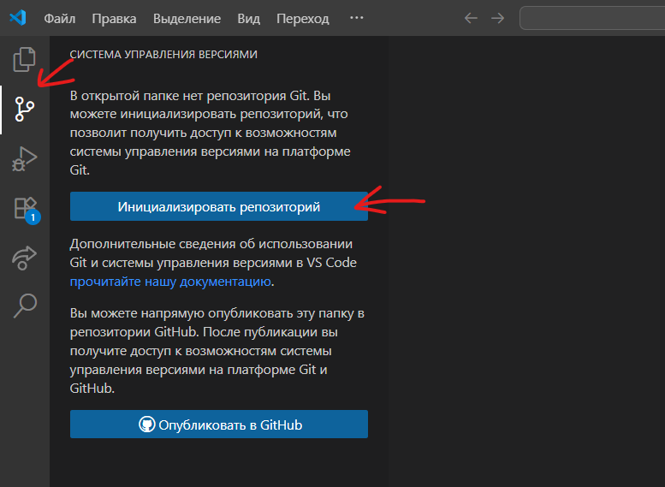
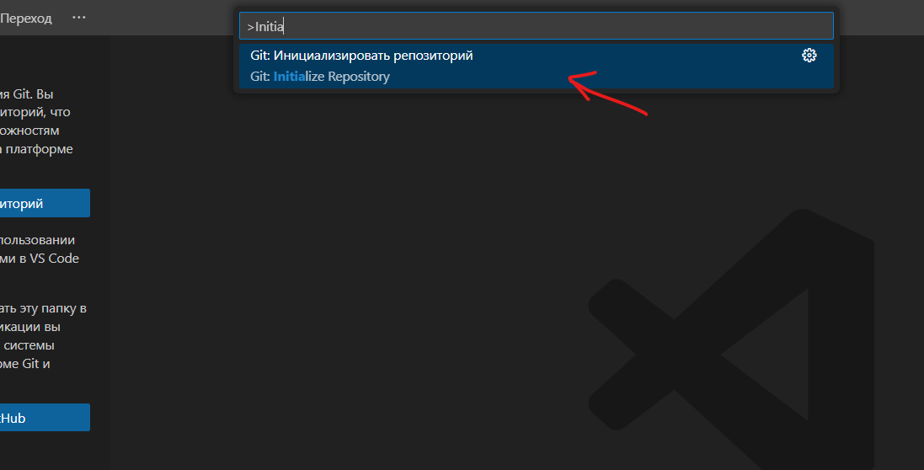
Интеграция с системой контроля версий Git
Создание репозитория
Можно создать новый Git-репозиторий прямо из VS Code. Чтобы это сделать перейдите во вкладку «Система управления версиями» и нажмите кнопку «Инициализировать репозиторий».
Или можете нажать сочетание клавиш Ctrl+Shift+P, затем найти и выбрать команду «Git: Инициализировать репозиторий» и нажать клавишу Enter.

Slide 12
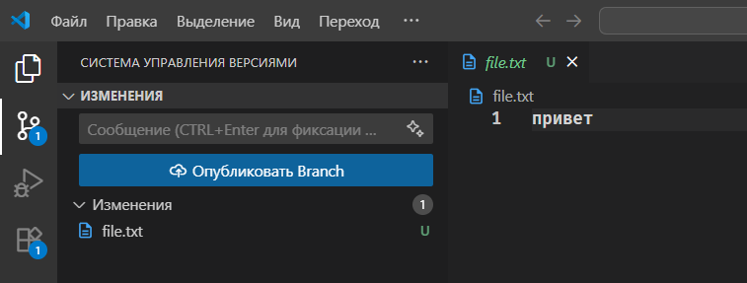
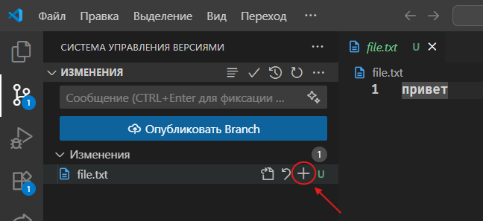
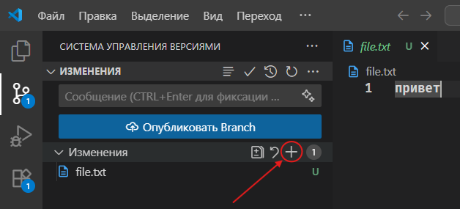
Интеграция с системой контроля версий Git
Отслеживание изменений
При инициализированном репозитории, в этой вкладке будут отображаться все измененные файлы.
Измененные файлы можно выборочно добавлять в индекс Git. Для этого наведитесь курсором на файл и нажмите на иконку плюса.
Или проиндексировать сразу все измененные файлы, наведясь на поле «Изменения» и нажав иконку плюса правее.

Slide 13
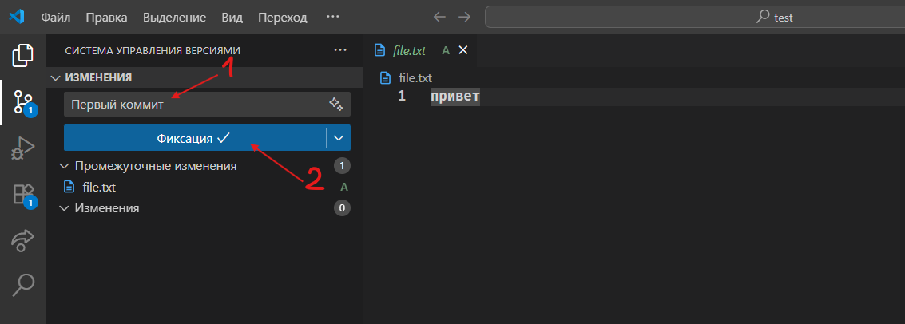
Интеграция с системой контроля версий Git
Создание коммитов
Когда все нужные изменения были проиндексированы, можно их закоммитить. Для этого необходимо ввести название коммита в текстовом поле сверху и нажать кнопку «Фиксация».

Slide 14
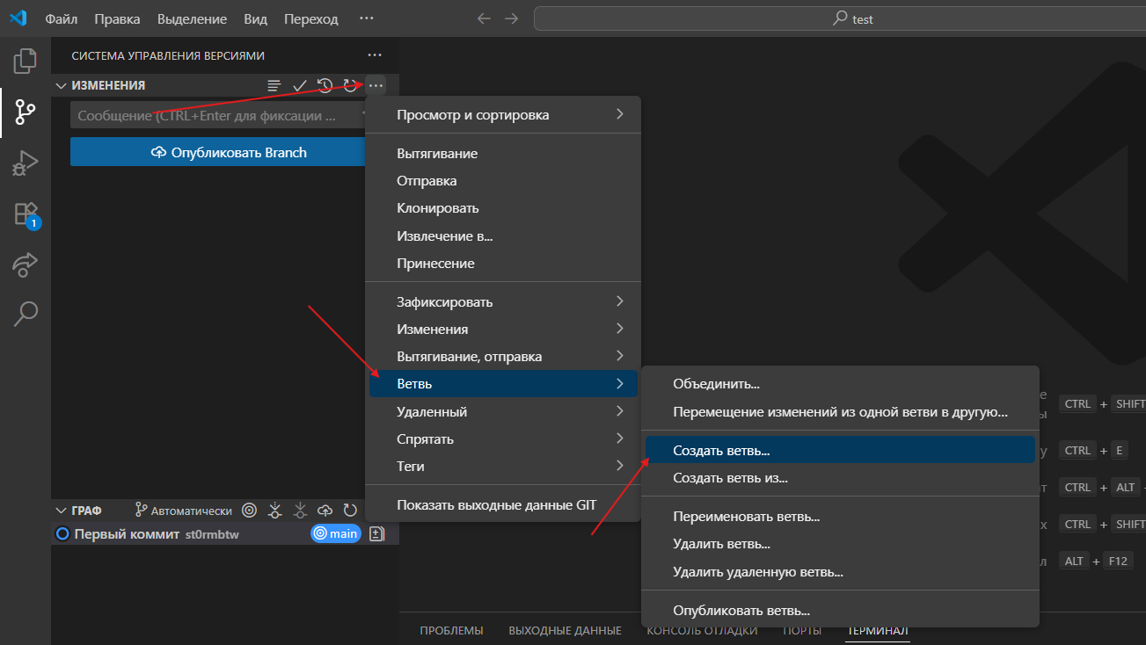
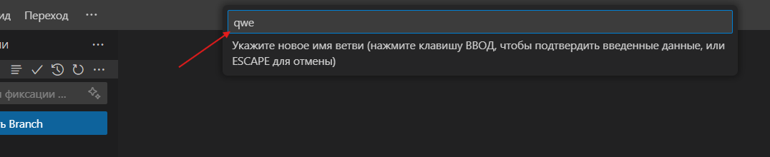
Интеграция с системой контроля версий Git
Ветвление
Поддерживается создание новых веток. Чтобы создать новую ветку наведитесь курсором на заголовок «Изменения» и откройте контекстное меню, нажав на три точки правее. Затем нажмите на кнопку «Создать ветвь» из пункта «Ветвь».
В появившемся сверху поле ввода текста введите название новой ветки и нажмите Enter.

Slide 15
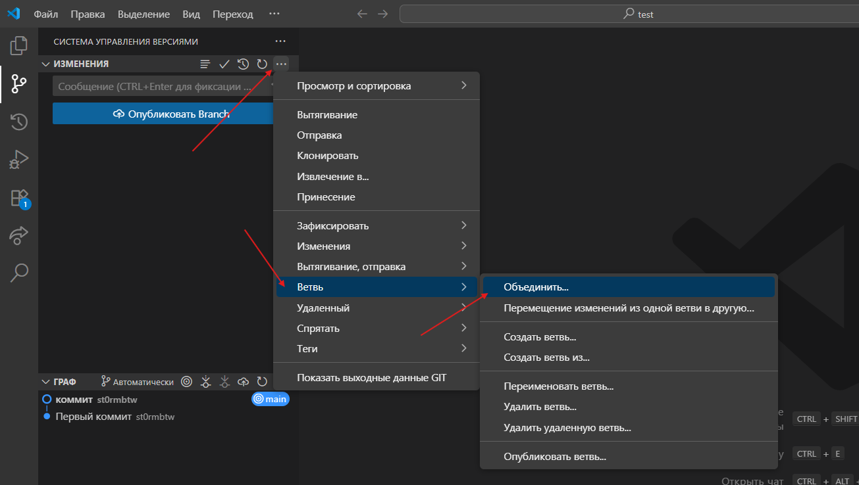
Интеграция с системой контроля версий Git
Слияние
Чтобы слить ветки друг с другом, откройте контекстное меню и нажмите кнопку «Объединить» в пункте «Ветвь», и затем в появившемся списке выберите ту ветвь, из которой хотите слить изменения, находясь на ветке, в которую хотите слить изменения.

Slide 16
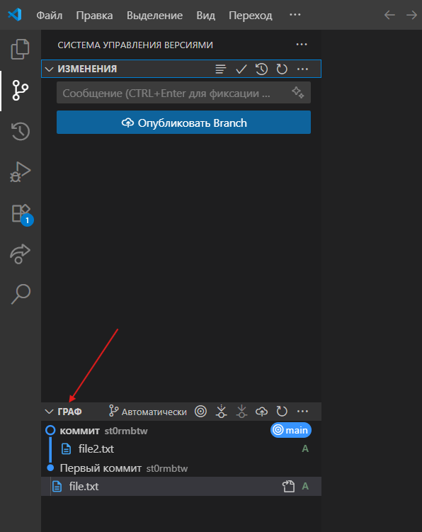
Интеграция с системой контроля версий Git
Просмотр истории
Можно просматривать историю изменений. В меню системы управления версий, под пунктом «Изменения» есть пункт «Граф». В нём отображается история всех коммитов, а также их содержимое на текущей ветке. Можно посмотреть изменения в каждом файле внутри коммита.

Slide 17
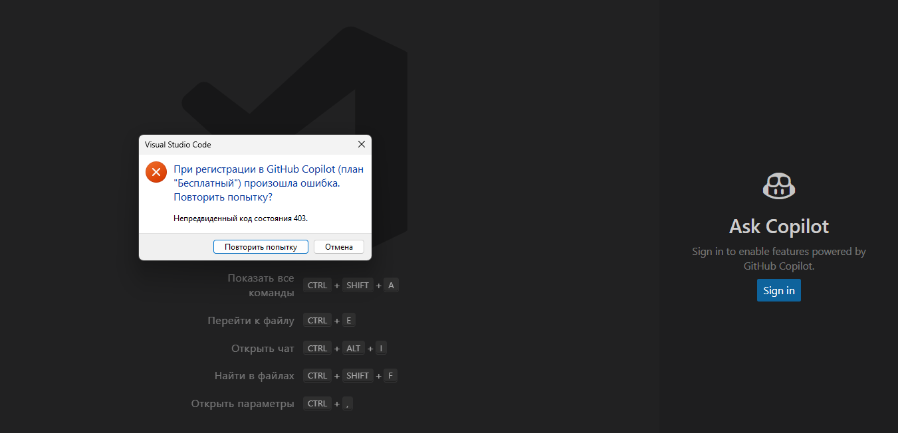
AI Функции
GitHub Copilot
Ещё, в Visual Studio Code есть встроенный GitHub Copilot, нейросеть, которая помогает в программировании.
К сожалению, протестировать её не получилось, при попытке зарегистрироваться происходит ошибка.
Вероятно, ошибка связана с тем, что GitHub Copilot недоступен пользователям из России.

